Slide 1


Program grantowy
Aktywne Lubelskie Lokalnie
realizowany w partnerstwie przez Fundację Fundusz Lokalny Ziemi Biłgorajskiej, Stowarzyszenie Czajnia, Centrum Wolontariatu w Lublinie oraz Forum Lubelskich Organizacji Pozarządowych.
2024 - 2026

Slide 2
Aktywne Lubelskie Lokalnie to inicjatywa mająca na celu pobudzenie aktywności obywatelskiej wśród mieszkańców województwa Lubelskiego poprzez aktywizację młodych organizacji pozarządowych oraz grup nieformalnych w latach 2024-2026.
Wsparcie w ramach konkursu udzielane jest:
  młodym organizacjom pozarządowym korzystając z narzędzia w postaci mikrodotacji.
  lokalnym przedsięwzięciom wykonywanym/podejmowanym i prowadzonym przez grupy samopomocowe i grupy nieformalne.
Kwota dofinansowania jakie można uzyskać wynosi minimalnie 3000 zł a maksymalnie 6000 zł.
W ramach konkursu młode organizacje, Patroni i grupy nieformalne mogą składać maksymalnie 2 wnioski.

Slide 3
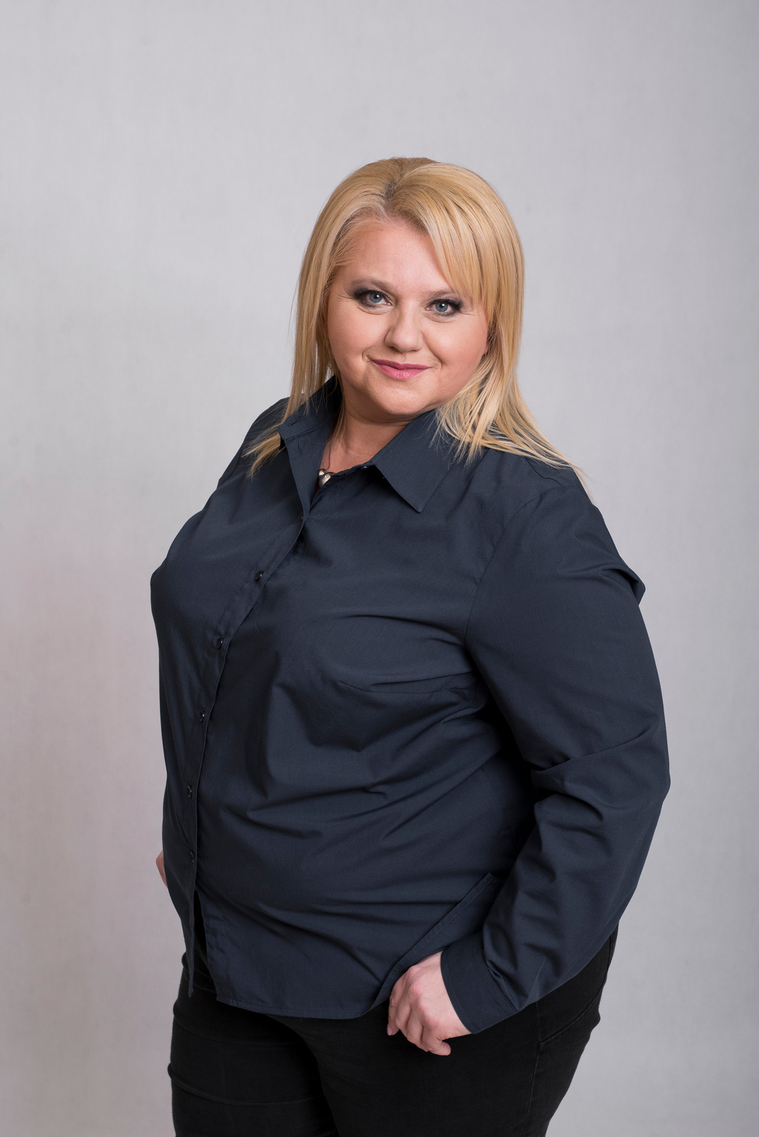
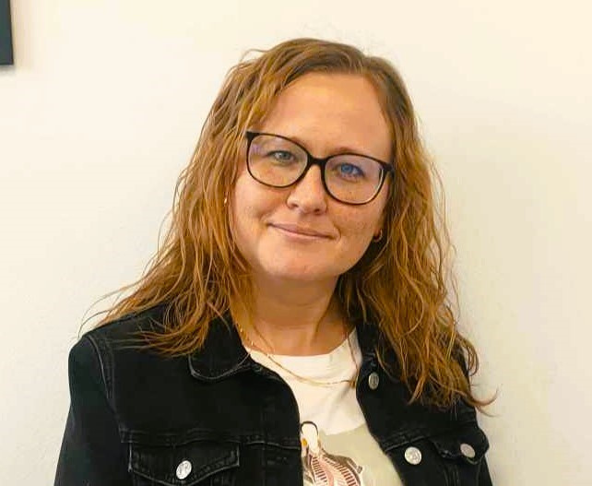
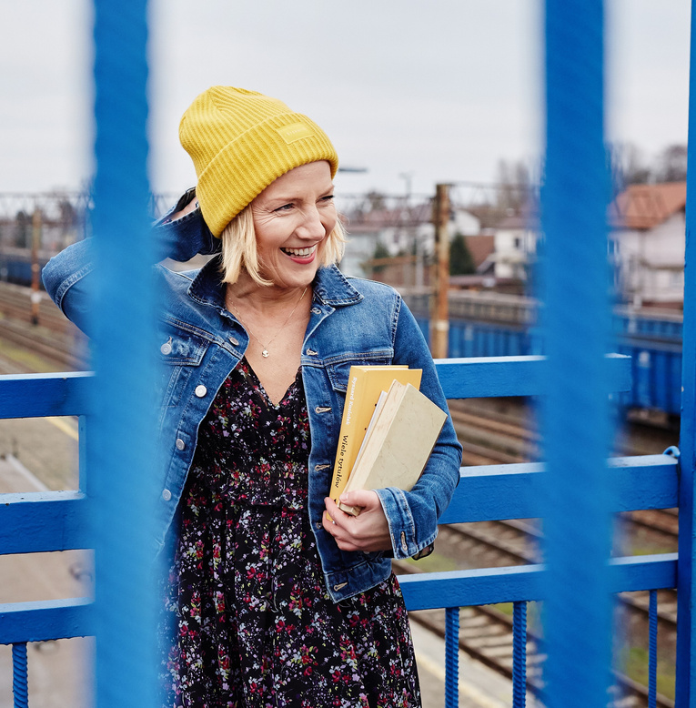
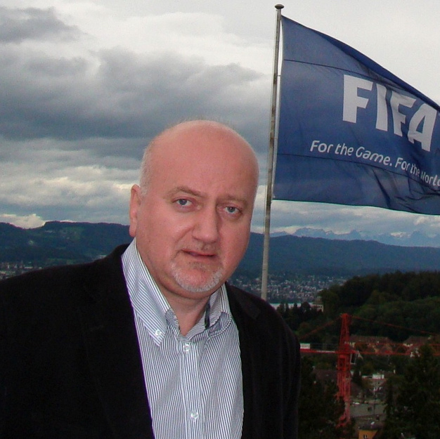
Animatorzy www.Aktywnelubelskie.pl
Edyta Dobosz-Maciuk
Justyna Orłowska
Gabriela Figura
Wojciech Dec

Slide 4
Młoda organizacja
Młoda/lokalna organizacja pozarządowa - to organizacja pozarządowa lub podmiot wymieniony w art. 3 ust. 3 UoDPPiW, mająca siedzibę w województwie objętym projektem lub/oraz, która została wpisana do KRS lub właściwego rejestru nie wcześniej niż 60 miesięcy od dnia złożenia wniosku o mikrodotację. Ponadto, roczny przychód takiej organizacji za poprzedni zakończony rok obrotowy jej funkcjonowania nie może przekraczać 50 tys. zł.

Slide 5
Projekty
W ramach konkursu grantowego można uzyskać dofinansowanie dwóch rodzajów projektów:
projekty na rozwój młodych organizacji zarejestrowanych na terenie woj. lubelskiego.
projekty obejmujące działania w dowolnej ze sfer pożytku publicznego.

Slide 6
Wnioski
288
WNIOSKI ZŁOŻONE
Spośród których 168 to młode organizacje, a 120 to grupy nieformalne z Patronem
101
WNIOSKI DOFINANSOWANE
Spośród których 58 to młode organizacje, a 43 to grupy nieformalne z Patronem
567 000 PLN
ŚRODKI PRZYZNANE NA REALIZACJĘ

Slide 7
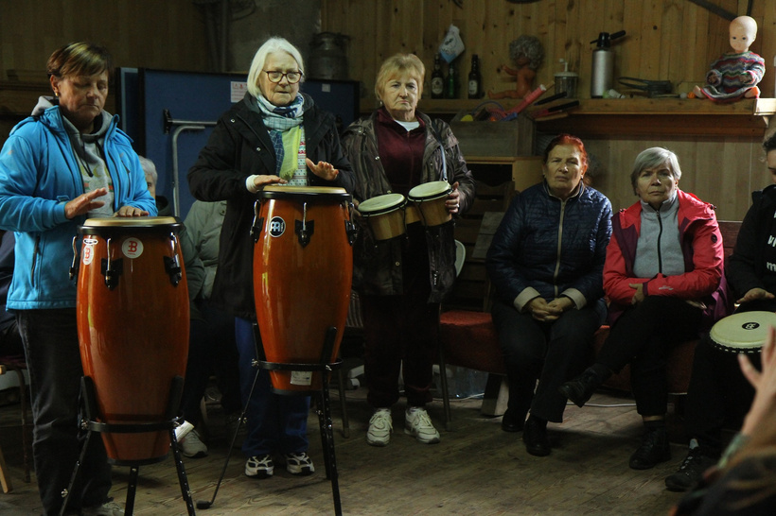
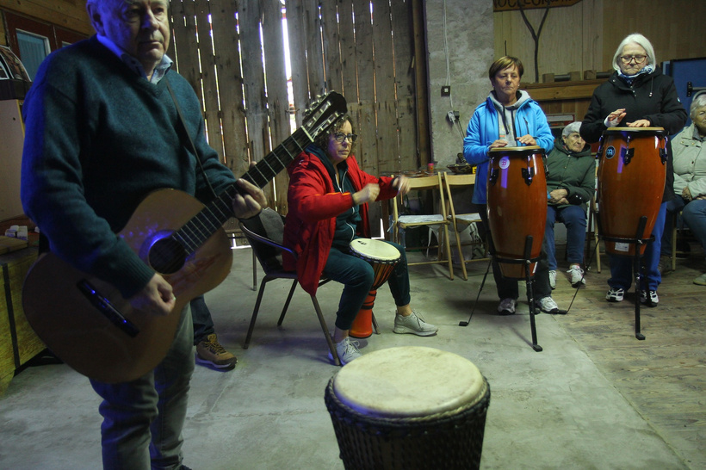
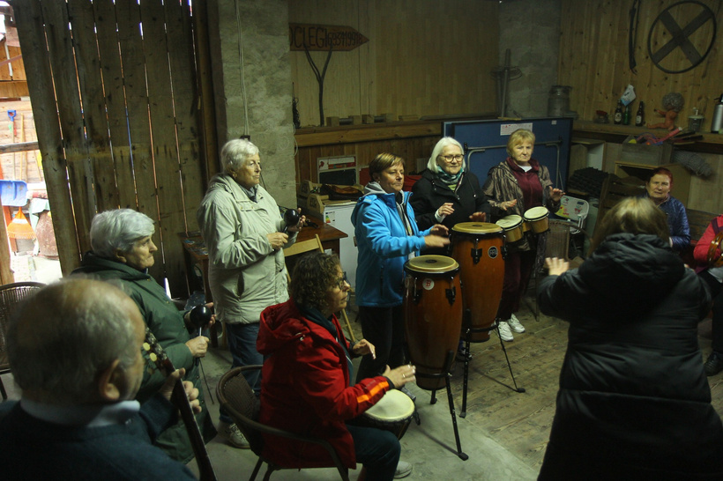
Ciekawe projekty
Wnioskodawca: Grupa nieformalna “Klub Seniora Czas”
Tytuł projektu: Nasz czas
Powiat: hrubieszowski Gmina: Hrubieszów
Kwota dofinansowania: 6 000 zł
Opis projektu: Celem projektu było zwiększenie kompetencji i umiejętności członków i członkiń zespołu w zakresie gry na bębnach oraz śpiewu. Dzięki projektowi udało się także rozwinąć oraz poszerzyć repertuar. Występy zyskały na jakości oraz atrakcyjności.

Slide 8
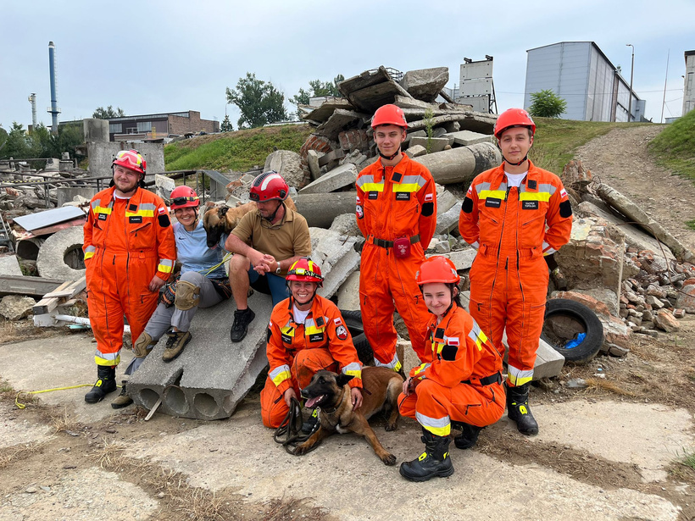
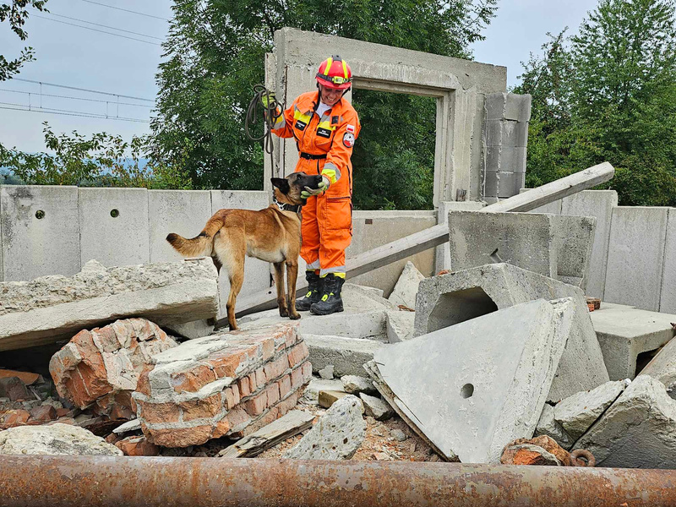
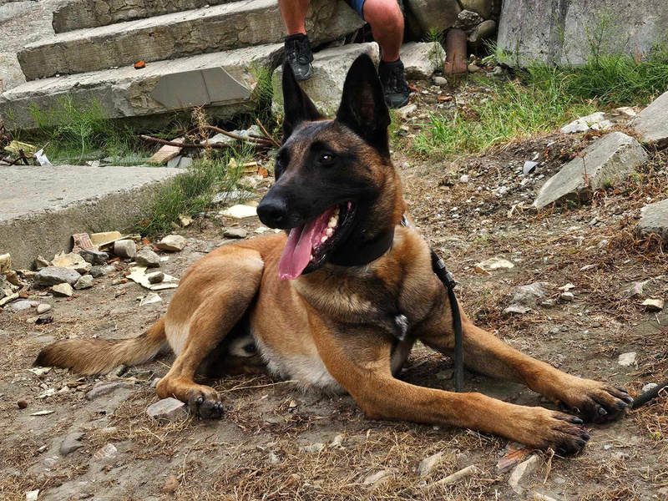
Ciekawe projekty
Wnioskodawca: Poleskie Psy Ratownicze w imieniu grupy nieformalnej “Ratownicy z pasją”
Tytuł projektu: Gdzie się schowałeś? Warsztaty pozorowania dla ratowników GPR
Powiat: włodawski Gmina: Wyryki
Kwota dofinansowania: 5 500 zł
Opis projektu: Celem projektu był wzrost kompetencji 8 wolontariuszy w zakresie organizowania i przeprowadzania specjalistycznych treningów pozoracyjnych dla psów ratowniczych. Wolontariusze zyskali umiejętność pracy w terenie otwartym oraz odpowiedniego ukrywania się dla celów treningowych.

